Slide 1
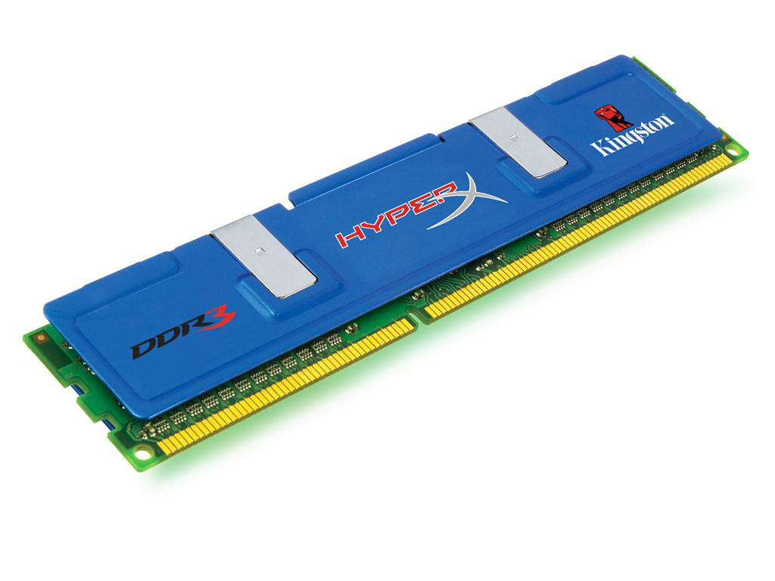
Оперативная память

Slide 2
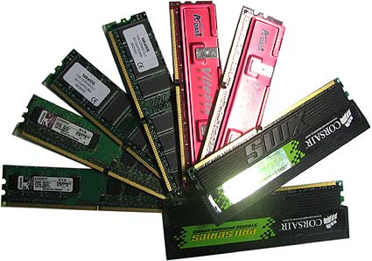
Назначение ОЗУ
Оперативная память (ОЗУ) - предназначена для временного хранения данных и команд, необходимых процессору для выполнения им операций.
Оперативная память передаёт процессору данные непосредственно, либо через кэш-память. Каждая ячейка оперативной памяти имеет свой индивидуальный адрес.
Назначение ОЗУ

Slide 3
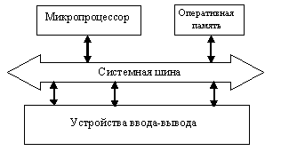
Взаимодействие оперативной памяти с ЦП
Простейшая схема взаимодействия оперативной памяти с центральным процессором

Slide 4
Оперативная память.
Оперативная память (RAM – Random Access Memory - с произвольным доступом) – это массив кристаллических ячеек, способных хранить данные.
Ячейка (бит)

Slide 5
Оперативная память.
Бит – это наименьшая частица памяти компьютера и в связи с этим память имеет битовую структуру, которая определяет первое свойство оперативной памяти – дискретность.
Биты объединили в группы по 8 – байты. В одном байте памяти можно сохранить 1 байт информации.
0 1 …
0
1
2
…
Байт
Каждый байт получает порядковый номер – адрес. Адресуемость – второе свойство оперативной памяти. Нумерация начинается с нуля.

Slide 6
Характеристики памяти
Объем (емкость) ОЗУ: до 4 Гб (теоретически – больше) винчестеры: до 1 Тб
Быстродействие (время доступа) время, необходимое для чтения и записи минимальной порции данных (ОЗУ: < 10 нс, винчестеры: около 4 мс)
Разрядность число бит, которые читаются или записываются за 1 операцию (8, 16, 32, 64, …)
Доступ
произвольный – в любой момент могут быть переданы любые данные (ОЗУ, винчестер, flash-память)
последовательный – данные могут передаваться только в определенной последовательности (магнитная лента)

Slide 7
Оперативная память.
Доступ к любой ячейке памяти осуществляется в любой момент времени. Поэтому оперативную память называют памятью с произвольным доступом.
Группа из нескольких байтов, которые процессор может обрабатывать как единое целое, называется машинным словом.
Длина машинного слова бывает разной – 8, 16, 32 бита и т.д.

Slide 8
Виды памяти
С физической точки зрения различают динамическую (DRAM) и статическую память (SRAM)
SRAM (Static RAM) - ОЗУ, собранное на триггерах, называется статической памятью с произвольным доступом или просто статической памятью. Достоинство этого вида памяти — скорость. Недостаток – высокая цена.
DRAM (Dynamic RAM) - более экономичный вид памяти. Для хранения разряда используется схема, состоящая из одного конденсатора и одного транзистора. Достоинства: решает проблему дороговизны и компактности.
Недостатки: во-первых, память на основе конденсаторов работает медленнее, во-вторых, существенный минус — конденсаторы склонны к «стеканию» заряда; проще говоря, со временем конденсаторы разряжаются. Для этого заряд конденсаторов необходимо регенерировать через определённый интервал времени — для восстановления.
Таким образом, DRAM дешевле SRAM и её плотность выше, что позволяет на том же пространстве кремниевой подложки размещать больше битов, но при этом её быстродействие ниже. SRAM, наоборот, более быстрая память, но зато и дороже. В связи с этим обычную память строят на модулях DRAM, а SRAM используется для построения, например, кэш-памяти в микропроцессорах.
Виды памяти

Slide 9
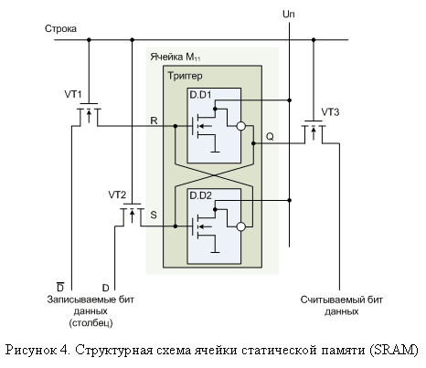
Виды памяти
Она состоит из одного триггера и трех транзисторов, выполняющих роль ключей, открывающих и закрывающих доступ к ячейке памяти. Транзисторы VT1 и VT2 используются для разрешения и запрета записи в ячейку, а транзистор VT3 – для разрешения и запрета чтения.
Для записи данных необходимо подать напряжение в линию строки, после чего транзисторы VT1, VT2 и VT3 откроются. Затем для записи единицы необходимо подать напряжение, соответствующее логической единице, на линию D и напряжение, соответствующее логическому нулю, на линию . Для переключения триггера в состояние хранения нуля необходимо подать напряжение, соответствующее логическому нулю, на линию D и напряжение, соответствующее логической единице, на линию .
Виды памяти

Slide 10
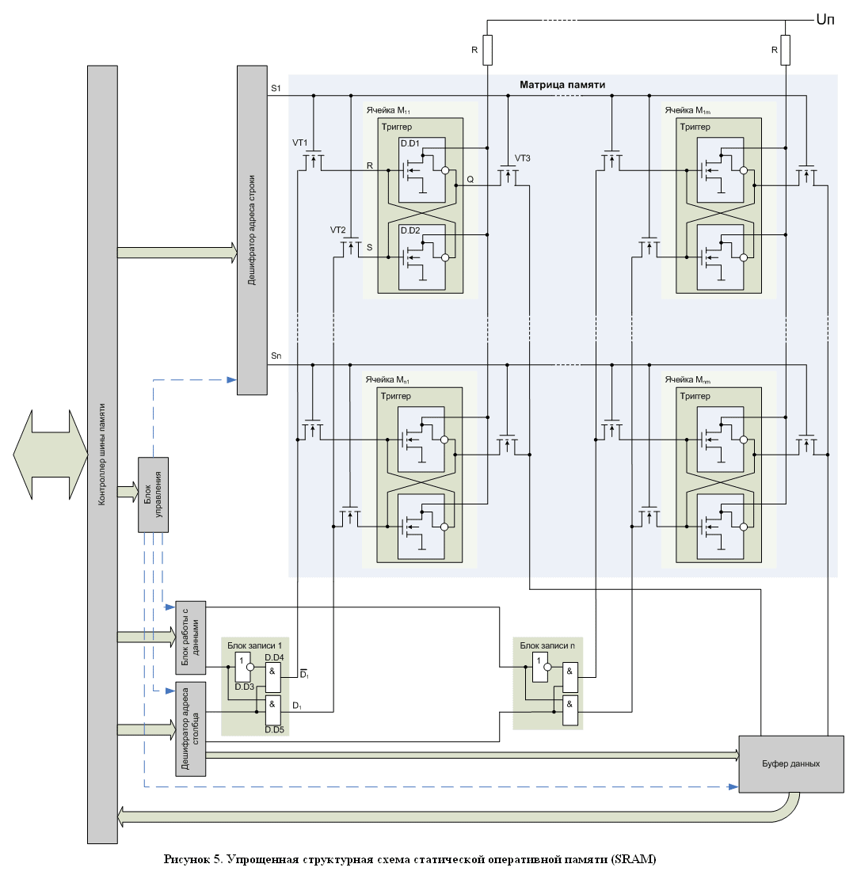

Slide 11
Виды памяти
На физическом уровне память DRAM представляет собой набор ячеек, способных хранить информацию. Ячейки состоят из конденсаторов и транзисторов, расположенных внутри полупроводниковых микросхем памяти. Конденсаторы заряжают при записи в ячейку единичного бита и разряжают при записи в ячейку нулевого бита.
При прекращении подачи электроэнергии конденсаторы разряжаются, и память обнуляется (опустошается). Для поддержания необходимого напряжения на обкладках конденсаторов (для сохранения данных) конденсаторы необходимо периодически подзаряжать. Подзарядку выполняют путём подачи на конденсаторы напряжения через коммутирующие транзисторные ключи. Необходимость постоянной зарядки конденсаторов (динамическое поддержание заряда конденсаторов) является основополагающим принципом работы памяти типа DRAM.
Виды памяти

Slide 12
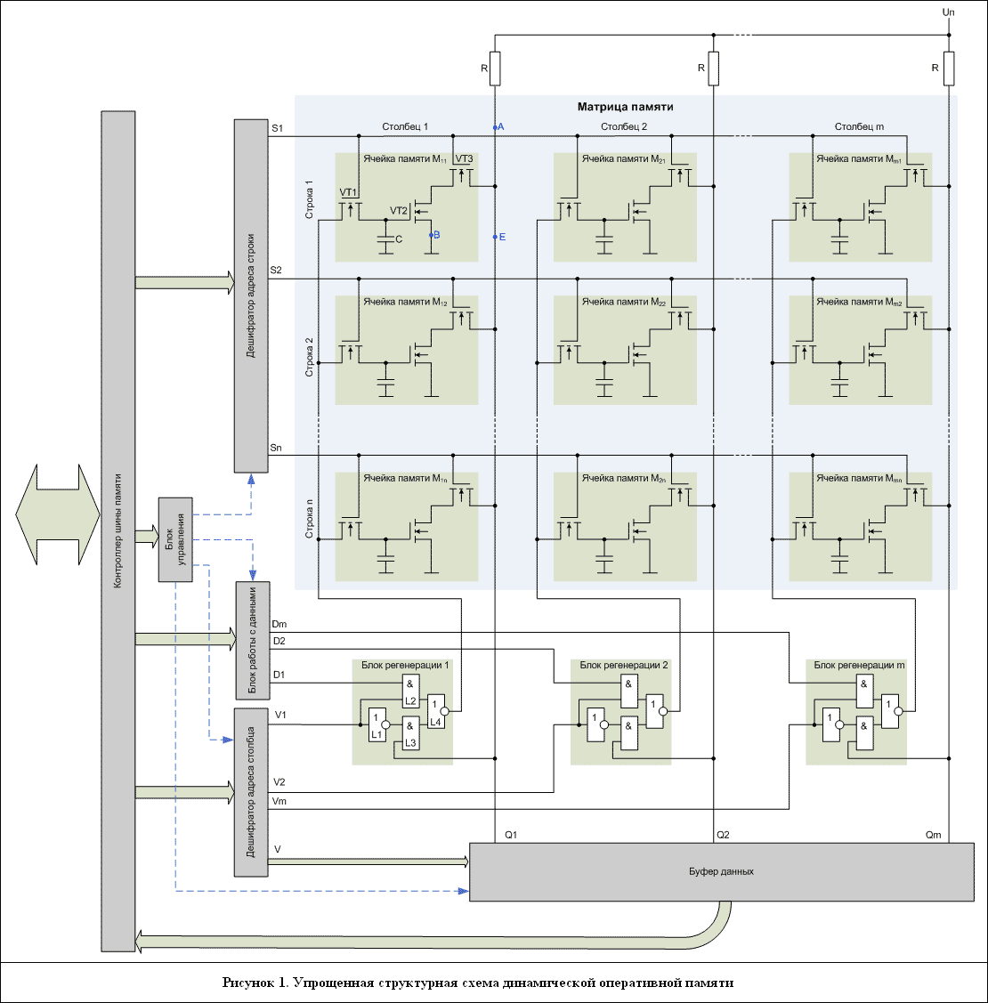
Виды памяти
Виды памяти

Slide 13
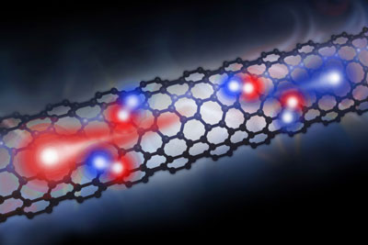
Регенерация памяти
Так как память DRAM изготавливается на основе конденсаторов небольшой ёмкости, которые быстро теряют заряд, поэтому информацию приходится обновлять через определённые промежутки времени во избежание потерь данных. Этот процесс называется регенерацией памяти. Он реализуется специальным контроллером, установленным на материнской плате или же на кристалле центрального процессора. На протяжении времени, называемого шагом регенерации, в DRAM перезаписывается целая строка ячеек, и через 8-64 мс обновляются все строки памяти.
Регенерация памяти

Slide 14
Тип памяти
В настоящее время активно используются два типа оперативной памяти: DDR2 и DDR3, пришедшие на смену DDR. Расшифровать эту аббревиатуру можно следующим образом - Double Data Rate.
DDR2 является более современным заместителем DDR, что стало возможным благодаря удвоенной частоте шины, используемой для передачи данных. С помощью этого в значительной степени повысилась скорость передачи информации, что позволило сделать большой шаг вперед в области информационных систем и компьютерных технологий.
DDR3 - еще более современный тип памяти, призванный заменить DDR2. Главная особенность - более высокая производительность и сниженное практически вдвое потребляемое напряжение.
Тип памяти

Slide 15
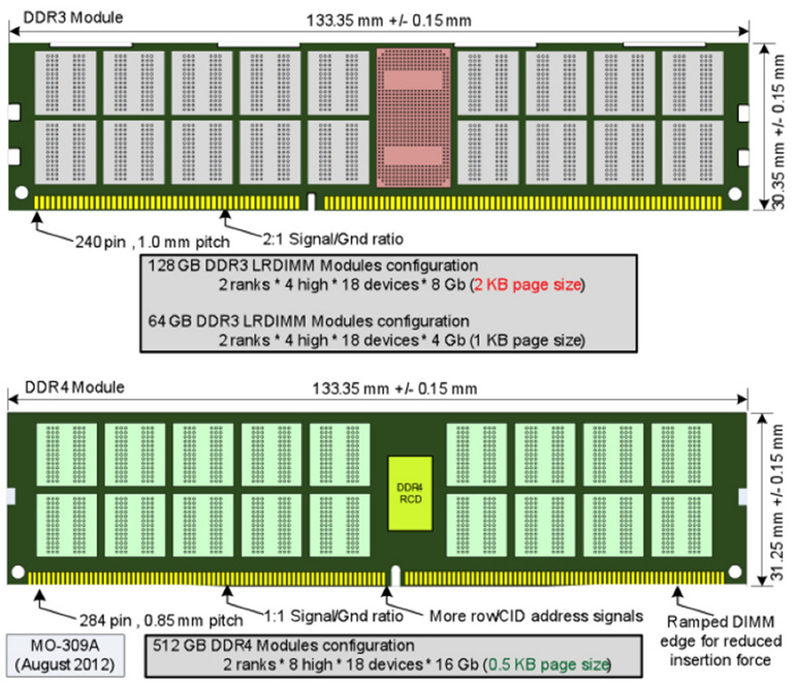
Тип памяти
DDR 4
Тип памяти

Slide 16
Тип памяти
Объем кристалла DDR4 составляет от 2 до 16 Гбит, организация модулей памяти - ×4, ×8 или ×16 банков. Минимальный объём одного модуля DDR4 составляет 4 ГБ, максимальный — 128 ГБ (кристаллы по 8 Гбит, упаковка 4 кристаллов в чип). Не исключается производство модулей объёмом в 512 ГБ на базе кристаллов 16 Гбит и упаковке 8 кристаллов в чип
DDR 4
DDR4 имеет 288-контактные DIMM-модули, схожие по внешнему виду с 240-контактными DIMM DDR-2/DDR-3. Контакты расположены плотнее (0,85 мм вместо 1,0), чтобы разместить их на стандартном 5¼-дюймовом (133,35 мм) слоте DIMM. Высота увеличивается незначительно (31,25 мм вместо 30,35).
DDR4 модули SO-DIMM имеют 260 контактов (а не 204), которые расположены ближе друг к другу (0,5 мм, а не 0,6). Модуль стал на 1,0 мм шире (68,6 мм вместо 67,6), но сохранил ту же высоту — 30 мм.
Тип памяти

Slide 17
Спасибо за внимание)

